Slide 1
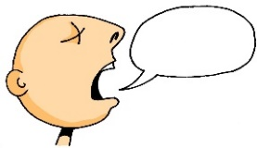
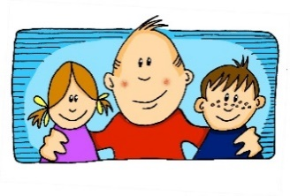
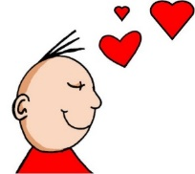
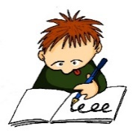
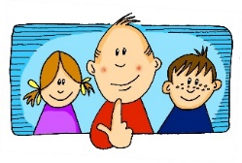
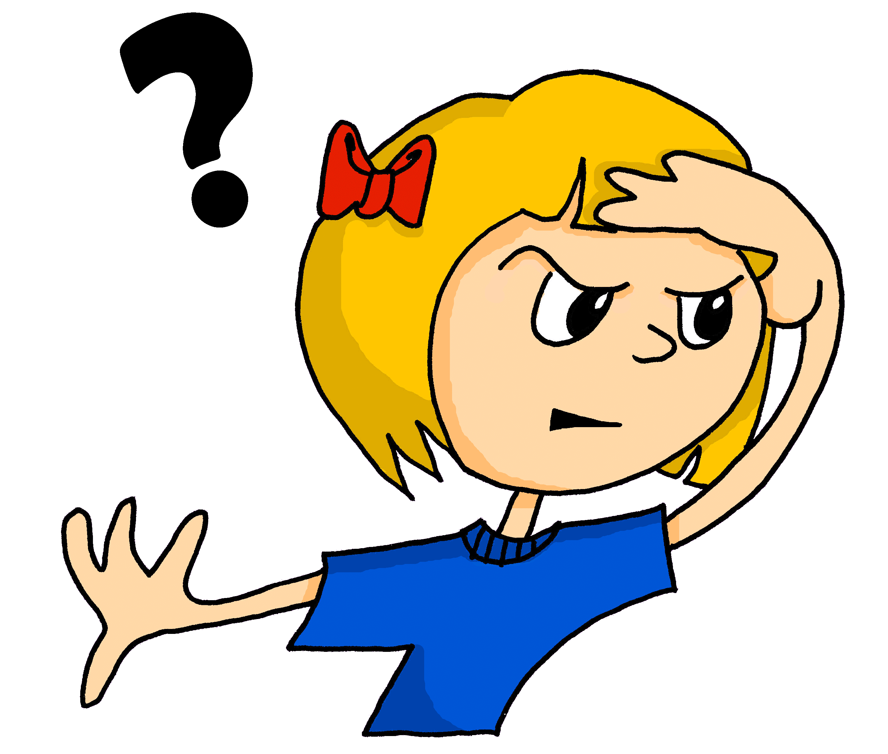
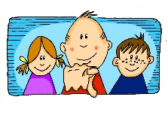
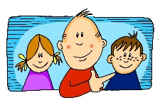
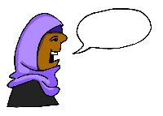
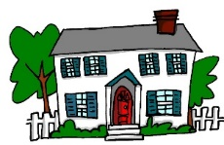
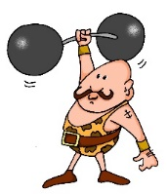
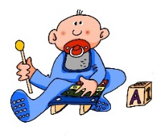
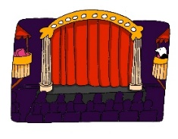
a
e
ei
w
z
sagen
geben
frei
Welt
Zug
i
ie
ch
ch
sch
wir
Liebe
ich
Buch
schreiben
o
u
er
r
v
s
ß
wo?
du
er
reden
vor
sollen
groß
ü
ö
ä
au
eu
äu
Tür
schön
spät
Haus
Deutschland
Mäuse
-d
-ig
st-
sp-
j
th
und
richtig
stark
spielen
ja
Theater
Steve Clarke/ Rachel Hawkes
Notes:
This version has the short versions of all vowels removed, as these correspond more closely with English short vowels. In addition, the lesser or unvocalised ‘er’ and ‘r’ SSCs have been omitted, so as to achieve maximum clarity in the poster version. A full version with all SSCs is on slide 2.

Slide 2
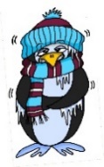
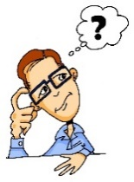
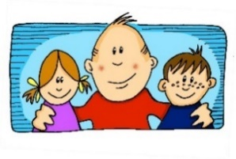
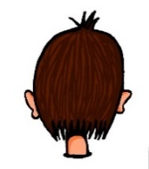
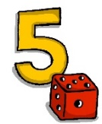
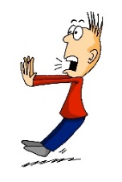
a
a
e
e
ei
w
z
sagen
kalt
geben
denken
frei
Welt
Zug
i
i
ie
ch
ch
sch
wir
finden
Liebe
ich
Buch
schreiben
o
o
u
u
er
er
r
r
v
s
ß
wo?
Kopf
du
Punkt
er
reden
Uhr
vor
sollen
groß
wieder
ü
ü
ö
ö
ä
ä
au
eu
äu
Tür
fünf
schön
spät
lächeln
Haus
Deutschland
Mäuse
plötzlich
-d
-ig
st-
sp-
j
th
und
richtig
stark
spielen
ja
Theater
Steve Clarke/ Rachel Hawkes
Notes:
ALL German SSCs

